Slide 1
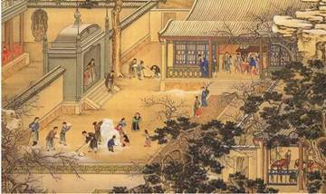
通过前面的学习，请同学们用一个词概括你印象当中的宋朝
“强唐弱宋”——北宋需给西夏和辽岁币，还发生靖康之耻，南宋先是给金岁币，后被新崛起的蒙古族所灭。宋朝在历史上给后人留下“积贫积弱”窝囊的背影。
“如果让我选择，我愿意生活在中国的宋朝！”
——【英】史学家汤因比（1889-1975）
“我最向往的朝代是宋朝。”
——【中】余秋雨
Notes:
这个被人戏称为“史上最不争气”的朝代，究竟有什么样的吸引力呢？

Slide 2
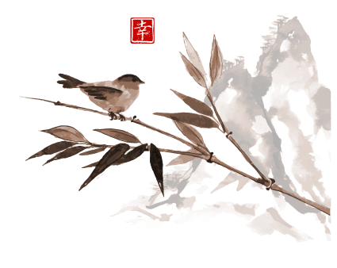
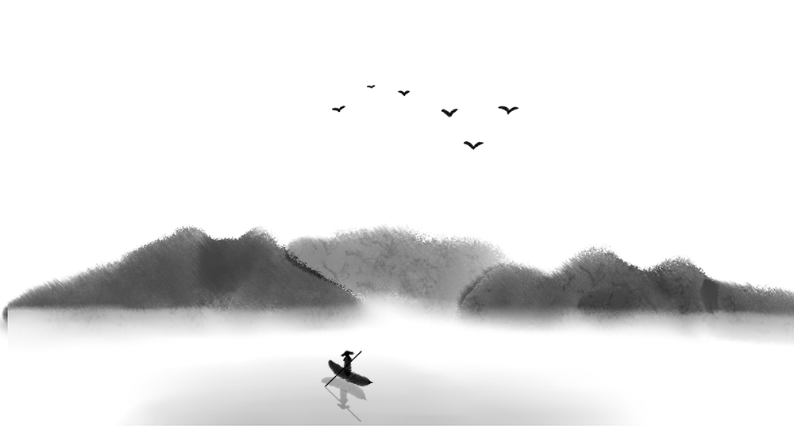
第二单元 辽宋夏金元时期：民族关系发展和社会变化
第九课
宋代经济的发展

Slide 3
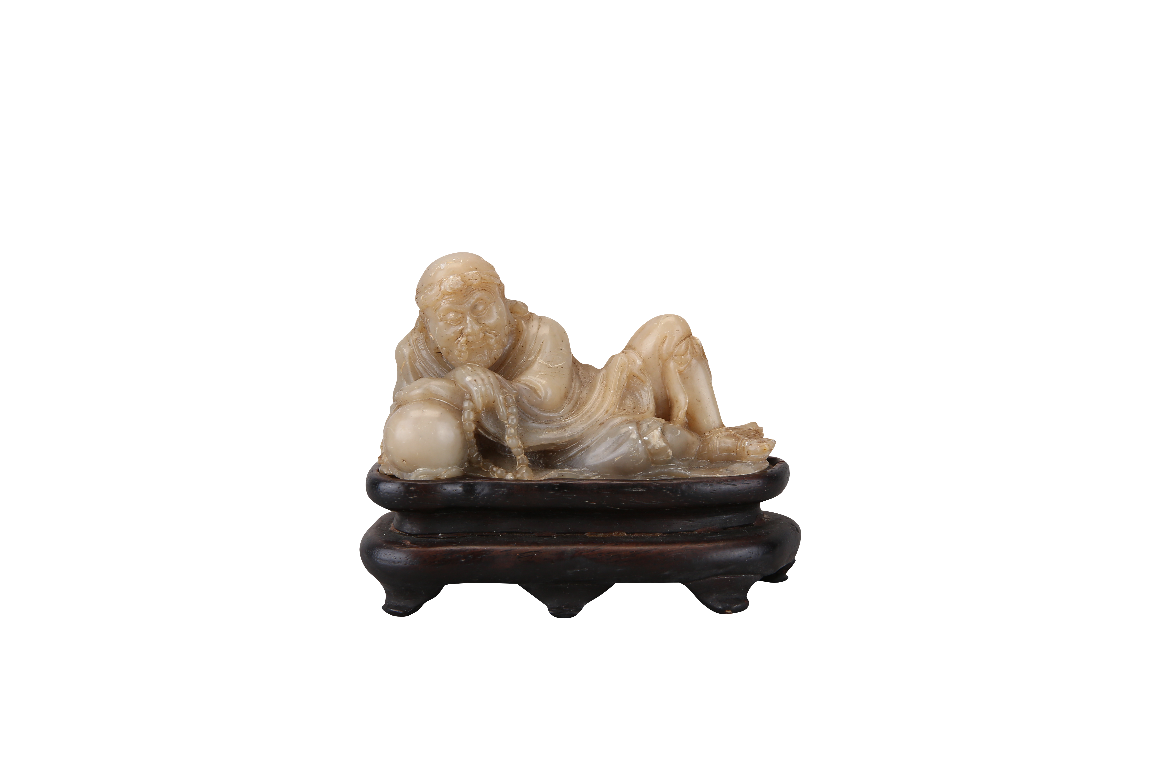
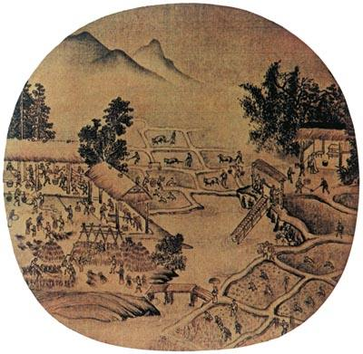
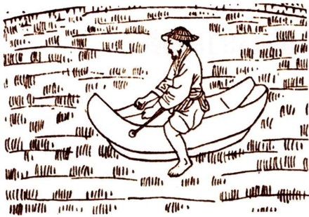
一、农业的发展
看图回答：
说说图中的人物在从事哪些农业劳动？
耕田
舂米
灌溉
插秧
收获
宋代《耕获图》
秧马

Slide 4
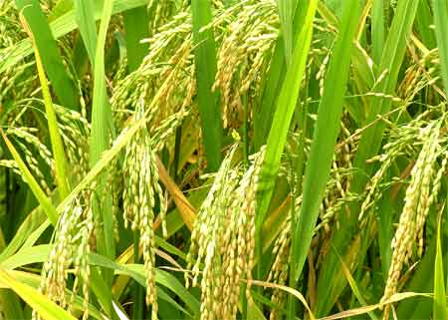
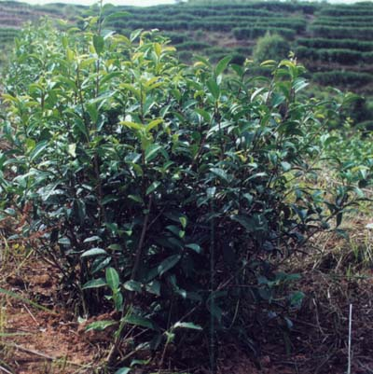
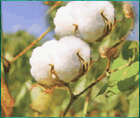
一、农业的发展
①引入越南的优良品种:_______。
占城稻
水稻
②宋朝时，_____产量跃居粮食作物首位
水稻
茶树
③南方各地普遍种植_____
棉花
④ ____种植由南向北推进
茶叶
棉花

Slide 5
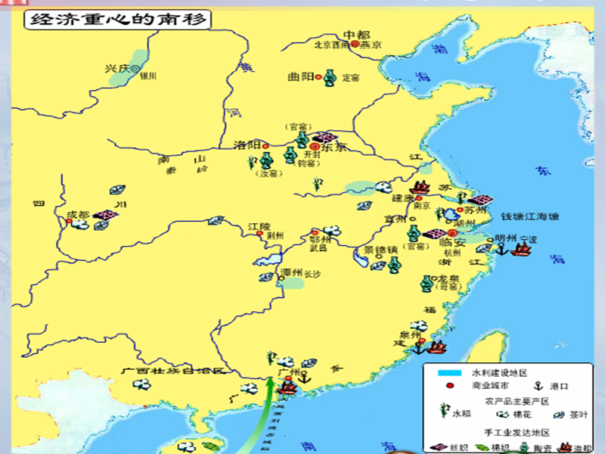
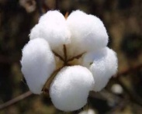
棉花种植的推广
苏州
“苏湖熟，天下足”
南宋： 江淮和川蜀一带
湖州
重要粮仓
北宋：
广东 福建

Slide 6
阅读以下材料，你能找出南方经济发展的原因吗？
材料一 五代之后，北方历经靖康之难、宋金对峙、蒙古灭金…北方战乱不休。南宋时期，南方基本上保持了和平安定的环境。
材料二 宋代时南北气温普遍变冷，南方相对适宜农作物生长。唐宋时期，北方湖泊减少，南方湖泊增多。
材料三
北方战火频繁，南方相对稳定
南方自然条件优越，有利于农作物的生长
朝 代 | 南方 |  | 北方
 | 人口 （户） | 占全国户口数比例 | 人口 （户） | 占全国户口数比例
西汉 | 2470685 | 19.8% | 9985785 | 80.2%
唐代 | 3920415 | 43.2% | 5148529 | 56.8%
北宋 | 11224760 | 62.9% | 6624296 | 37.1%
北方人口南迁，带去了先进的生产技术和生产经验，增加了南方的劳动力
材料四
真宗深念稼穑(农业生产)，闻占城稻耐旱，西天菉豆子多而粒大，各遣使以真货求其种。占城得种二十石，至今在处播之。
宋代统治者政策的推进

Slide 7
经济重心南移的区域
从黄河流域移至长江流域
东汉末至南北朝时期
江南地区经济初步
发展
人口南迁
南方经济进一步发展，
出现经济重心南移倾向
唐中后期至五代十国时期
人口南迁
南方经济水平超过北方，经济重心南移完成
北宋至南宋时期

Slide 8
说起手工业，你会想到哪些产业？
纺织、制瓷、造船
两宋时期，南方的手工业非常繁荣，
、 、 的成就尤为突出。
纺织业
制瓷业
造船业

Slide 9
二、手工业的兴盛
1 .纺织业
北宋时,南方的 胜过北方。四川、江浙地区是丝织生产发达。南宋后期 兴起, 已有比较先进的棉纺织工具，棉纺织品种类较多。
丝织业
棉织业
海南岛
今棉之为用，可以御寒，可以生暖，盖老少贵贱无不赖之。其衣被天下后世，为功殆过于蚕桑也。
——王应奎《柳南续笔》

Slide 10
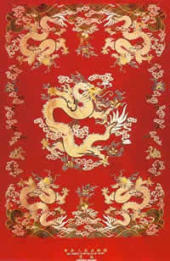
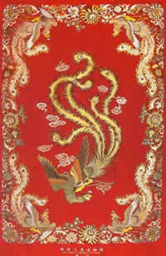
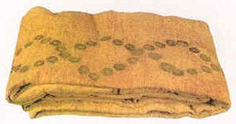
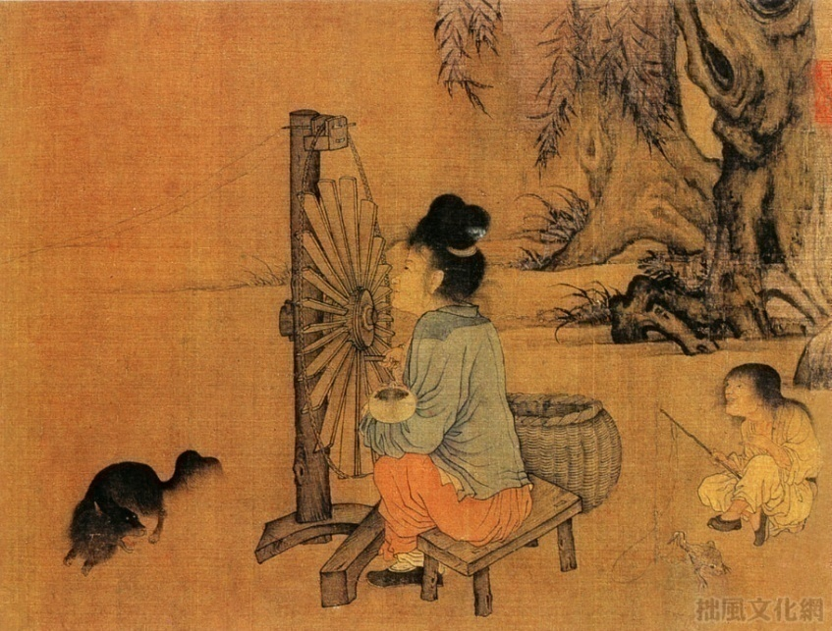
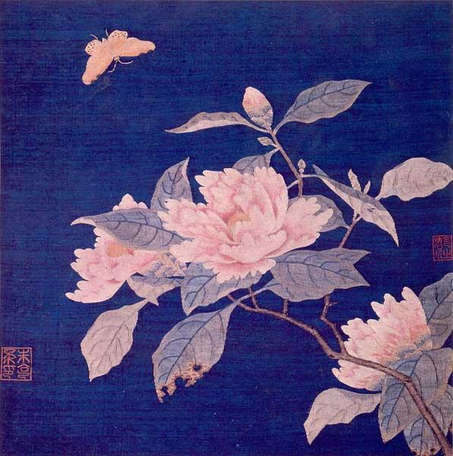
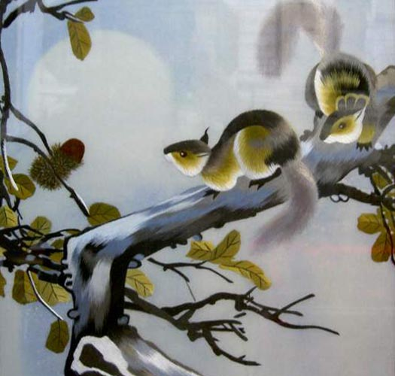
“号为冠天下”的蜀地丝织品
南宋棉毯
妇女使用棉纺车织布
（宋·王居正《纺车图》局部）
蝴蝶山茶花
湘绣

Slide 11
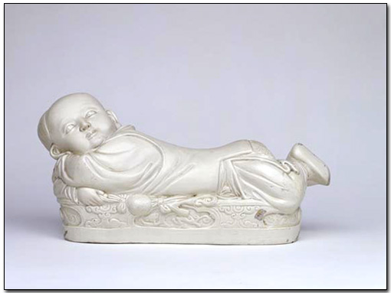
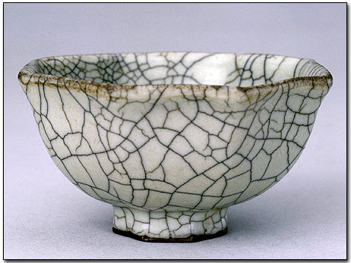
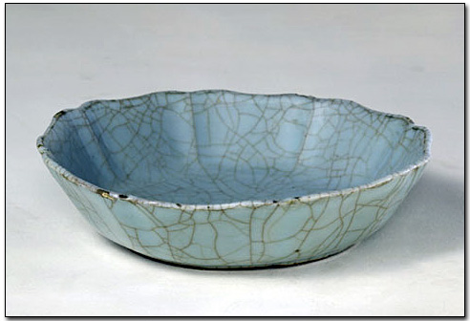
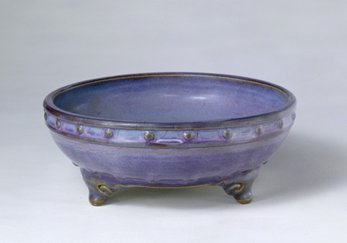
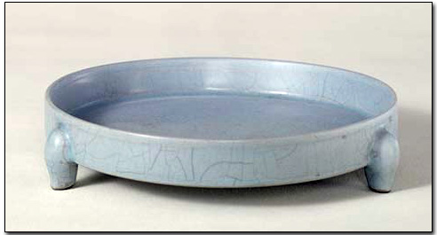
定窑孩儿枕
二、手工业的兴盛
2 .制瓷业
宋代五大官窑
哥瓷
官窑葵瓣洗
钧瓷【河南 禹州 】
汝瓷【河南 宝丰 】
官瓷【河南 开封 】
钧窑鼓钉三足洗
汝窑三足洗
哥瓷【浙江 龙泉 】
定瓷【河北 曲阳 】
Notes:
宋瓷是当时中国的国家标志

Slide 12
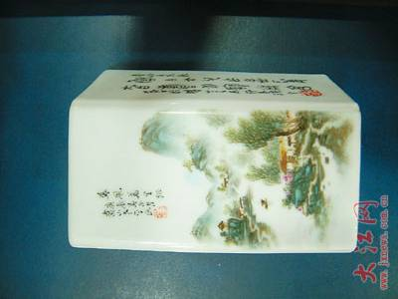
材料：“宋瓷成群，举国罕见。……惜哉！彩云易散，宝瓷易碎。洋人巧弄译笔，瓷器代称中国。
——魏明伦《遂宁赋》
中国 China
瓷器 china
景德镇瓷
1、著名瓷都是哪里？
2、南宋时，哪个地区是我国制瓷业中心？
江西景德镇
江南地区

Slide 13
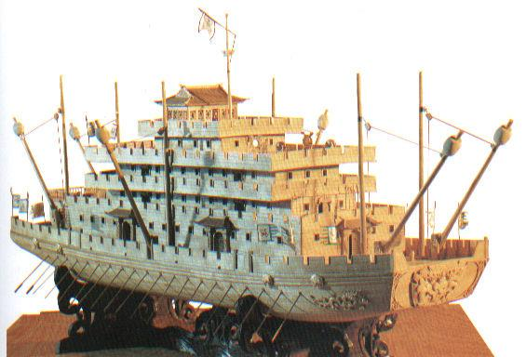
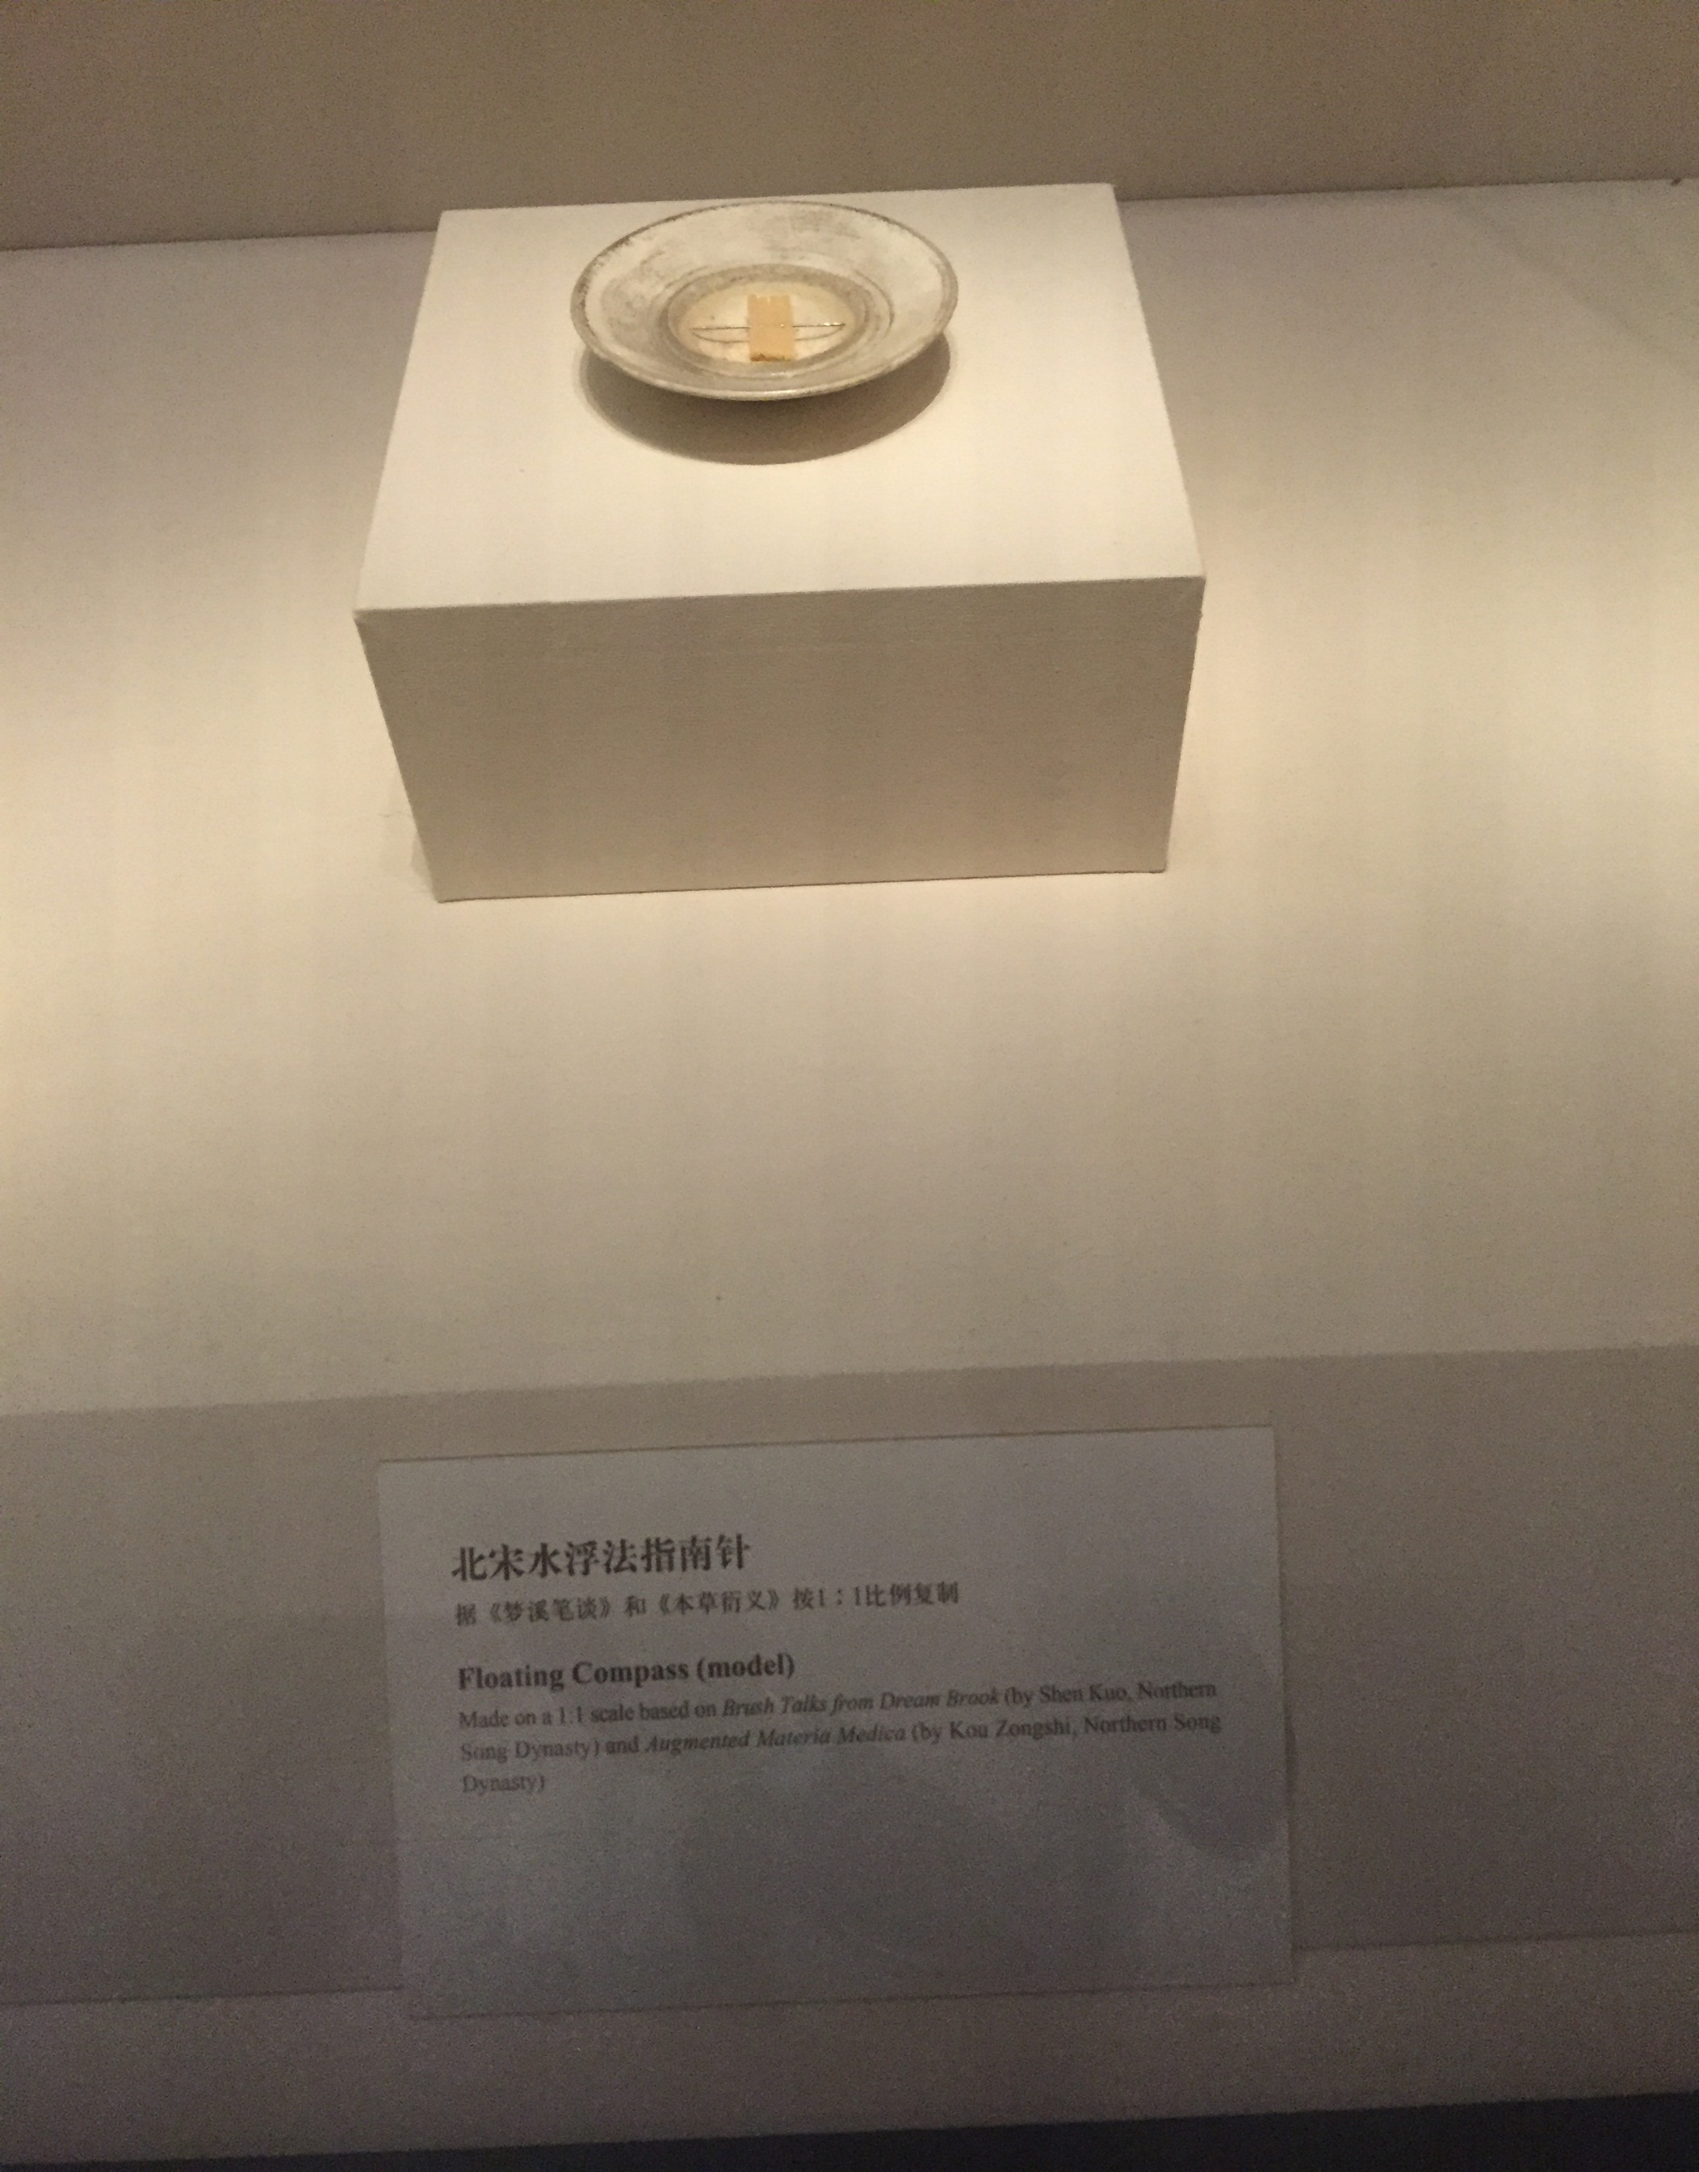
二、手工业的兴盛
3.造船业：
①______、_______、明州的造船业，在当时世界上居于领先地位。
广州
泉州
指南针
②海船不仅规模宏大，还配备了先进的________。
楼船战船（复原模型）
北宋水浮法指南针

Slide 14



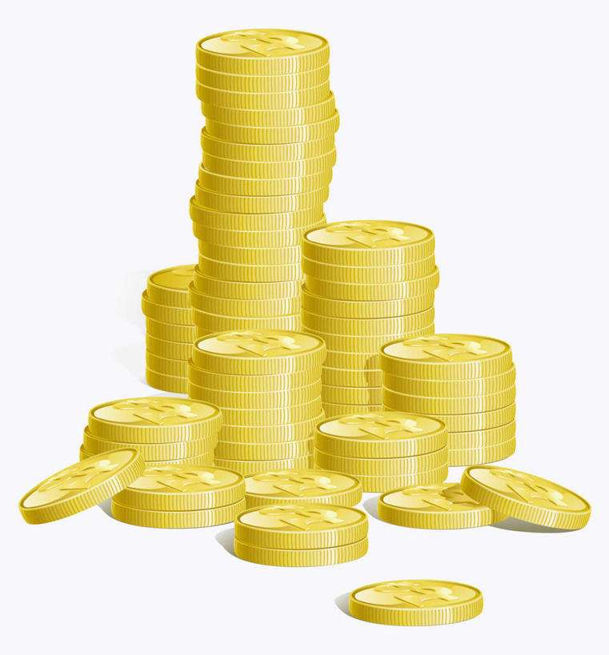
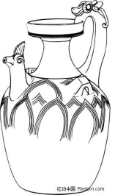
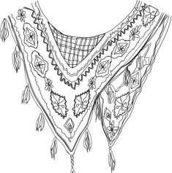
？
水稻
棉花
陶瓷
丝织

Slide 15
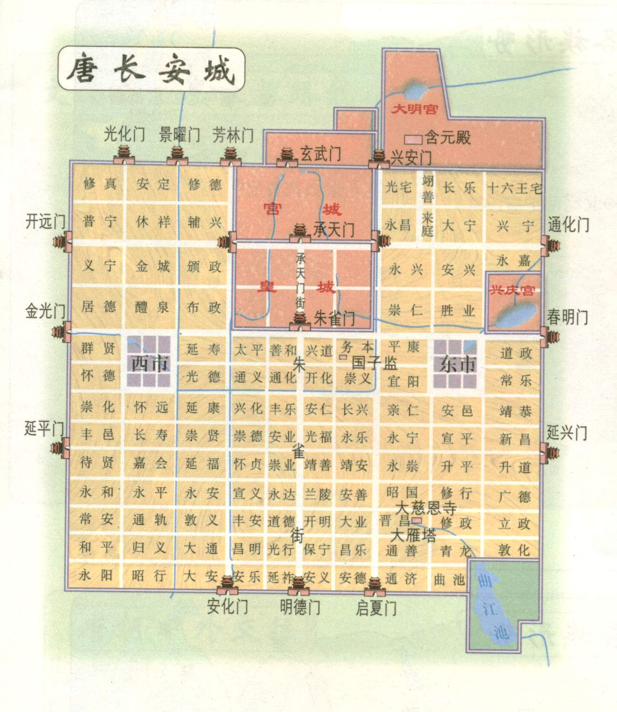
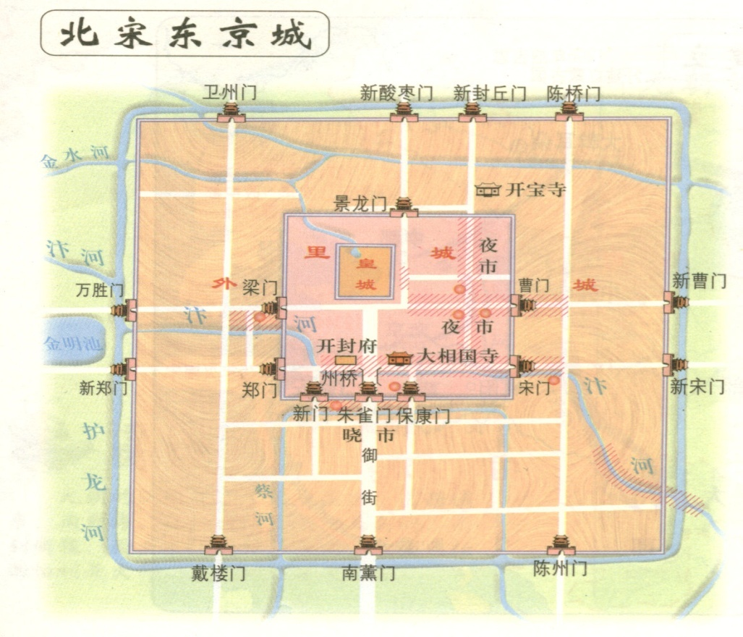
说一说：宋代都城与唐代都城有哪些不同？
三、商业贸易的繁荣——都市商业
夜市
西市
东市
早市
1.城市布局打破“坊”“市”界限，商业活动不再受区域限制；
2.商业活动时间延长，有夜市和早市。
3.乡镇形成新的商业区，即草市

Slide 16
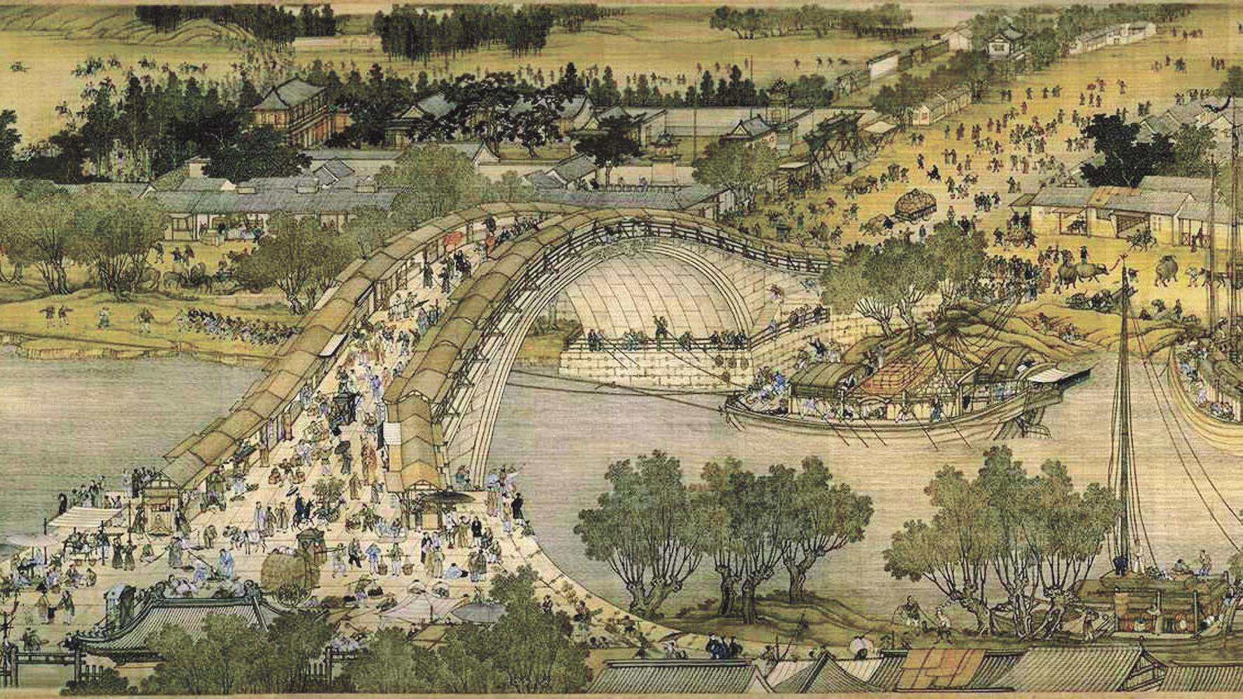
三、商业贸易的繁荣——都市商业
《清明上河图（局部）》 虹桥

Slide 17
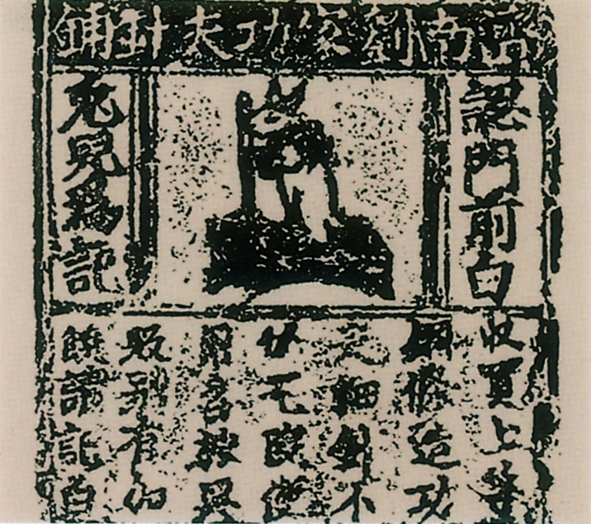
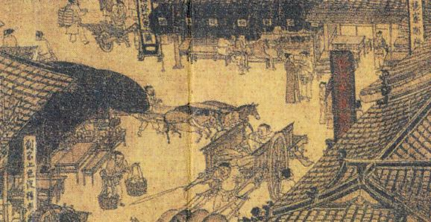
三、商业贸易的繁荣——都市商业
济南刘家针铺商标
随处可见广告招牌

Slide 18
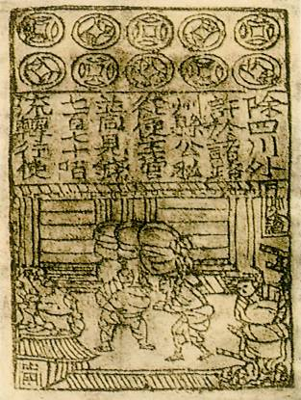
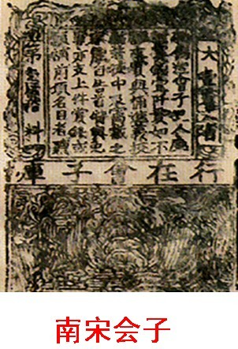
三、商业贸易的繁荣——都市商业
1.交子是用来作什么的？
世界上最早的纸币
2.在哪个朝代的什么地区出现？
北宋 四川地区
3.北宋为什么会出现纸币？
商品经济繁荣，贸易需要
方便携带，成本低
北宋交子拓片

Slide 19
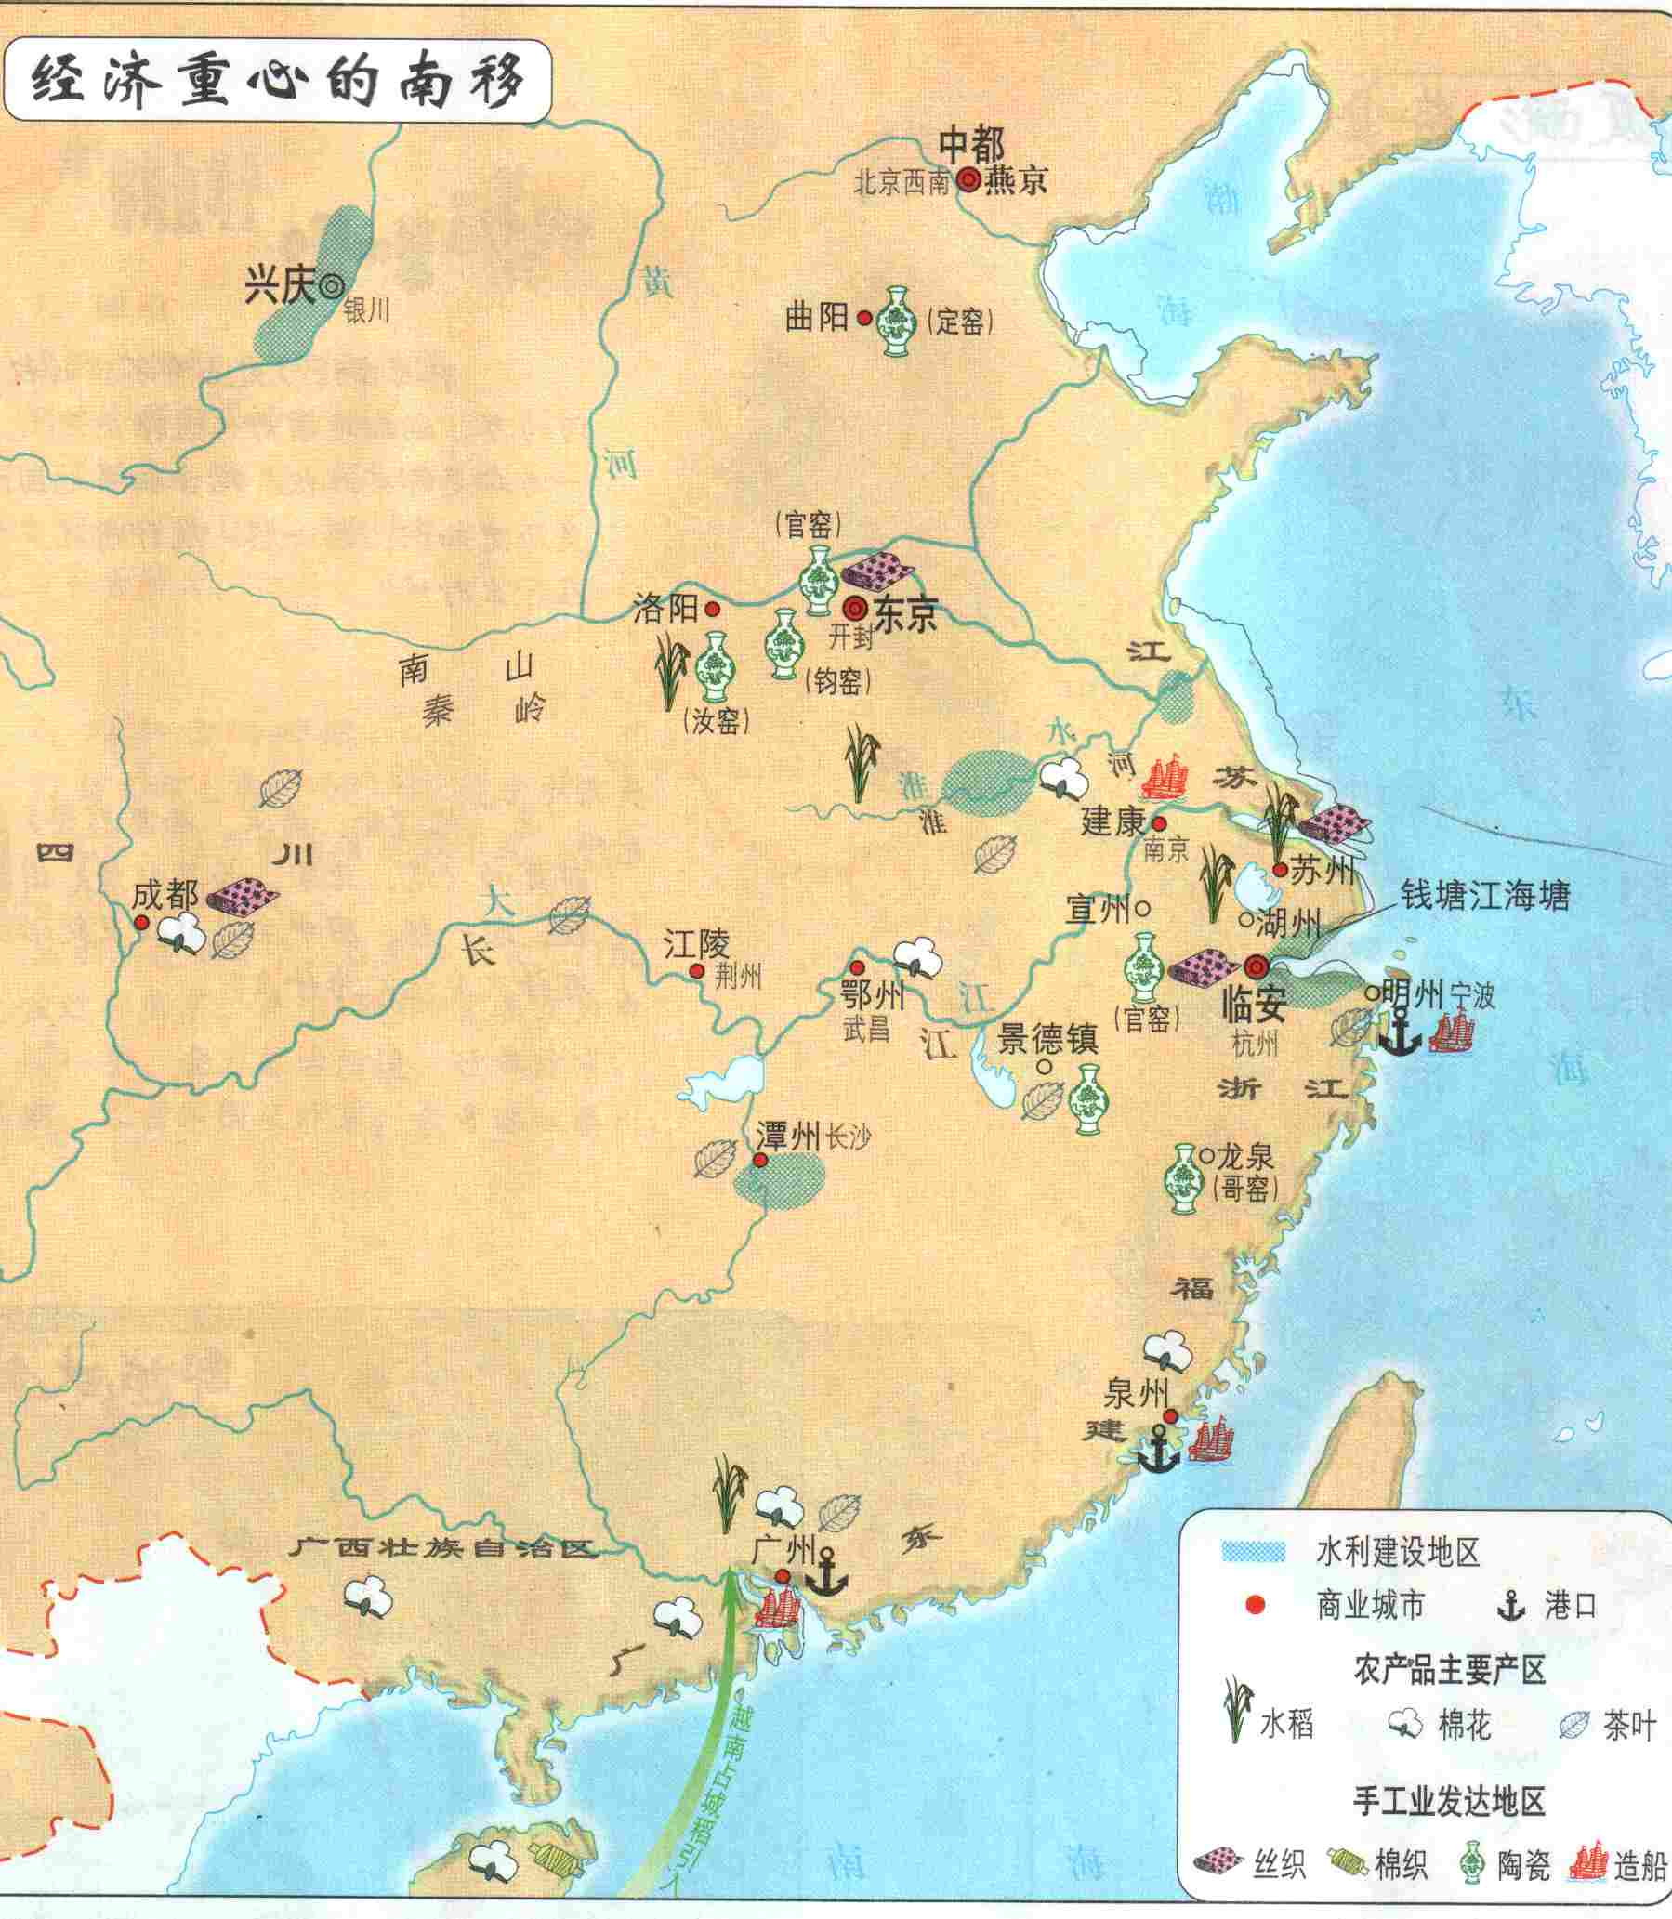
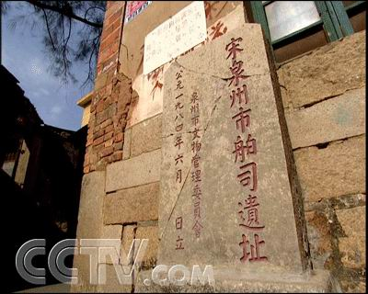
如果要做生意,去哪那里好呢?
重要商业城市
东京（开封）
临安（杭州）
泉州广州
市舶司
专门管理海外贸易的机构

Slide 20
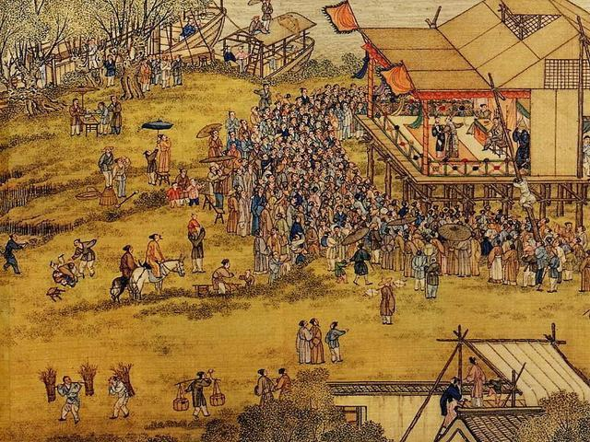
四、都市繁荣、文化灿烂
开封城内有许多娱乐兼营商业的场所，叫作“瓦子”。瓦子中圈出许多专供演出的圈子，称为“勾栏”。
演出的内容有说书、唱曲、演杂剧、耍杂技、表演蹴鞠；商业摊位有卖饮食、字画、药材、古玩，还有剃头、相面、算卦的，十分热闹。
《清明上河图（局部）》 瓦子
Notes:
百姓有钱了以后会干什么？

Slide 21
你知道以下词句描述的是哪些节日吗？
明月几时有，把酒问青天。
——苏轼《水调歌头·明月几时有》
中秋节
去年元夜时，花市灯如昼。
——欧阳修《生查子·元夕》
元宵节
粽包分两髻，艾束著危冠。
——陆游《乙卯重五诗》
端午节
爆竹声中一岁除，春风送暖入屠苏。
——王安石《元日》
春节

Slide 22
宋词：句子有长有短，便于歌唱
著名词人 | 风格特点 | 代表作
苏轼
辛弃疾
李清照
豪迈而飘逸
《念奴娇·赤壁怀古》
《水调歌头·明月几时有》
豪
放
派
如梦令
昨夜雨疏风骤，
浓睡不消残酒。
试问卷帘人，
却道海棠依旧。
知否，知否？
应是绿肥红瘦。
词境更为雄大，
气势磅礴
《破阵子·为陈同甫赋壮词以寄之》
《菩萨蛮·书江西造口壁》
婉
约
派
委婉、细腻、
清秀
《如梦令》
《声声慢》《醉花阴》
Notes:
大江东去，浪淘尽，千古风流人物。
醉里挑灯看剑，
梦回吹角连营。
八百里分麾下炙，
五十弦翻塞外声。
沙场秋点兵。
马作的卢飞快，
弓如霹雳弦惊。
了却君王天下事，
赢得生前身后名。

Slide 23
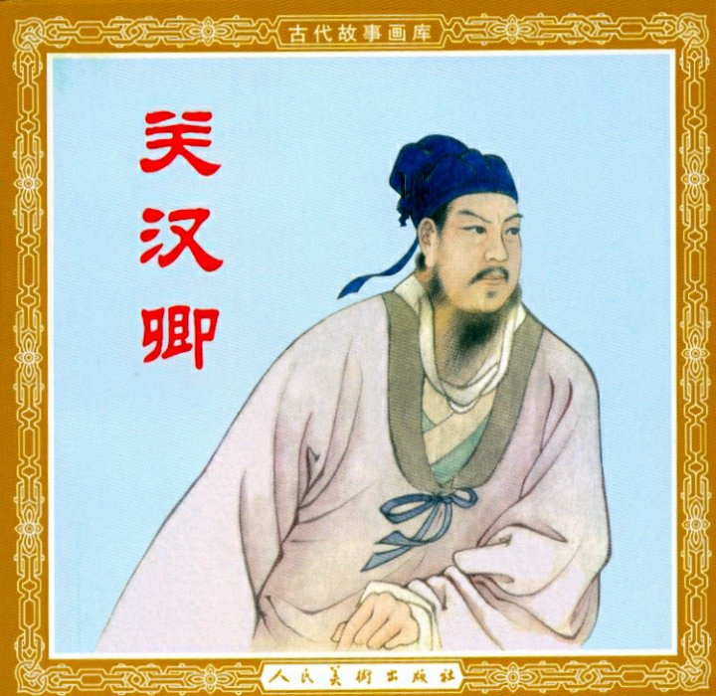
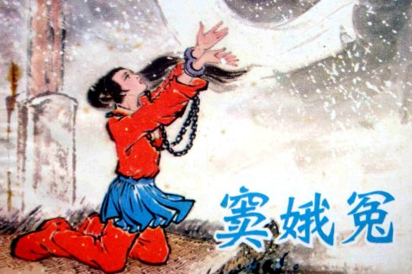
杂剧：包含说唱、杂技、歌舞、傀儡等技艺
元代最优秀的杂剧家，生活在金末元初。他多才多艺，了解民间疾苦，熟悉民间语言，使得他的杂剧内容具有强烈的现实性和昂扬的斗争精神。
他与马致远、郑光祖、白朴并称为“元曲四大家”。
代表作《窦娥冤》、《单刀会》等。
关汉卿

